Slide 1
Escuela Normal de Educación Preescolar del Estado de Coahuila.
Licenciatura en Educación Preescolar.
Segundo Semestre Sección “A”
Curso: Estrategias de música y canto en educación preescolar.
Titular: Jorge Ariel Morales Garcia.
Valeria Berenice Cardona Sosa #5
Perla Abigail Cepeda García #6
Kenia Marily Monsivais Rodriguez #15
Ana Paula Saucedo Muñiz #24
Saltillo, Coahuila de Zaragoza Marzo 2022

Slide 2
HIMNO
NACIONAL
MEXICANO

Slide 3
¿Cómo surgió el Himno Nacional Mexicano?
Parte importante de la historia de México se ve reflejado en la historia de sus símbolos patrios, como lo es el Himno Nacional Mexicano. Cada línea de este canto bélico incluye todo un significado patriótico que nos enseñan desde pequeños pero, ¿cuál es el trasfondo histórico de esta composición?
Considerado uno de los himnos más hermosos del mundo, se originó en un momento difícil a nivel nacional, ya que México acababa de perder casi la mitad de su territorio, por lo que se requería un alentador que uniera de nuevo a la población.
Fue entonces que en 1853, el expresidente Antonio López de Santa Anna lanzó una convocatoria para desarrollar un símbolo patrio que enalteciera el orgullo mexicano, por lo que en el Diario de la Nación se convocó a talentos en dos ramas: escritura y música.

Slide 4
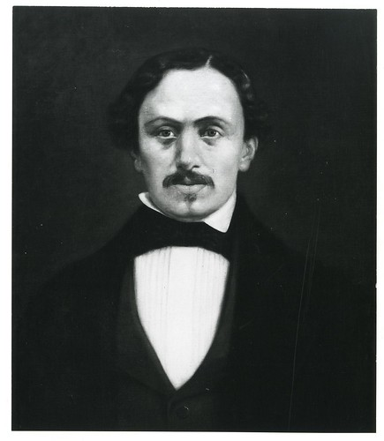
Versos de patria
Primero se eligió el escrito que describiera a la perfección el sentir de los mexicanos. Participaron 26 poetas con piezas extraordinarias, pero el ganador fue Francisco González Bocanegra, originario de San Luis Potosí. Se cuenta que en un inicio este talentoso poeta se negaba a participar, pero su prometida, Guadalupe González del Pino y Villalpando, lo encerró en una habitación para que escribiera los versos con los que concursaría, pues confiaba ampliamente en su habilidad para escribir.
Tras 4 horas de encierro, Bocanegra pasó por debajo de la puerta los versos que describen la defensa de la patria, así escribió el Himno Nacional.

Slide 5
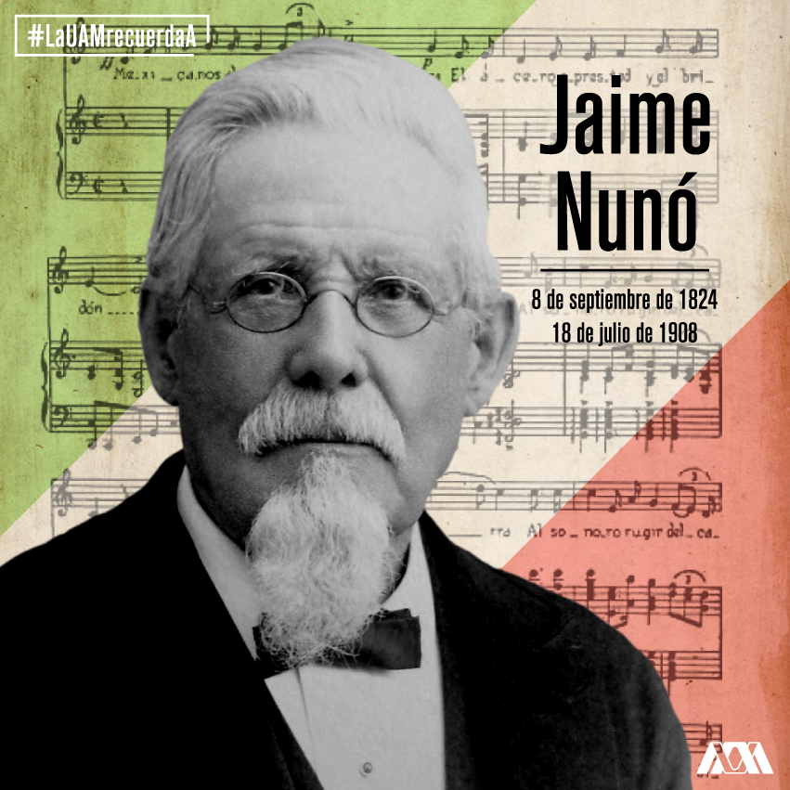
Orgullosa melodía
Tras haber elegido la letra de Bocanegra, se convocó a musicalizarla. Entre 15 participantes el ganador fue el español Jaime Nunó, quien recién había llegado a México para trabajar como director de bandas de guerra. Si bien, en un principio el hecho de que la música estuviera a cargo de un extranjero no fue bien visto por los mexicanos, era un hecho que ambas composiciones representarían a la nación.

Slide 6
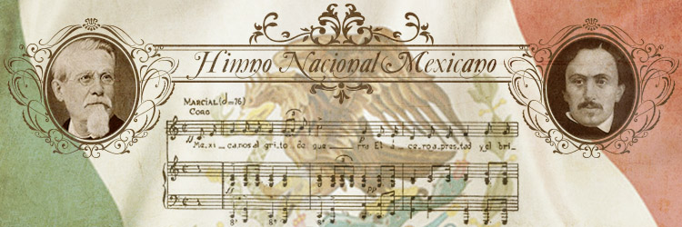
Fue así, que el Himno Nacional Mexicano se entonó por primera vez el 15 de septiembre de 1854 en el Teatro Santa Anna y fue al día siguiente que se estrenó oficialmente a todo el país, lamentablemente sin obtener una respuesta positiva.

Slide 7
Todo apuntaba a que esta composición iba a dejarse de lado, pero fue en el mandato de Porfirio Díaz que se retomó en ceremonias oficiales y con el paso de los años, las 10 estrofas originales sufrieron algunas supresiones y modificaciones hasta llegar a lo que hoy en día cantamos habitualmente. Fue hasta casi 100 años después de haber sido compuesto, el Himno Nacional fue decretado como símbolo patrio junto con el Escudo Nacional y la Bandera.
Esta foto de Autor desconocido está bajo licencia CC BY-NC

